Slide 1
PADDI – Dispositivi Medici (DMRP)
How to use

Slide 2
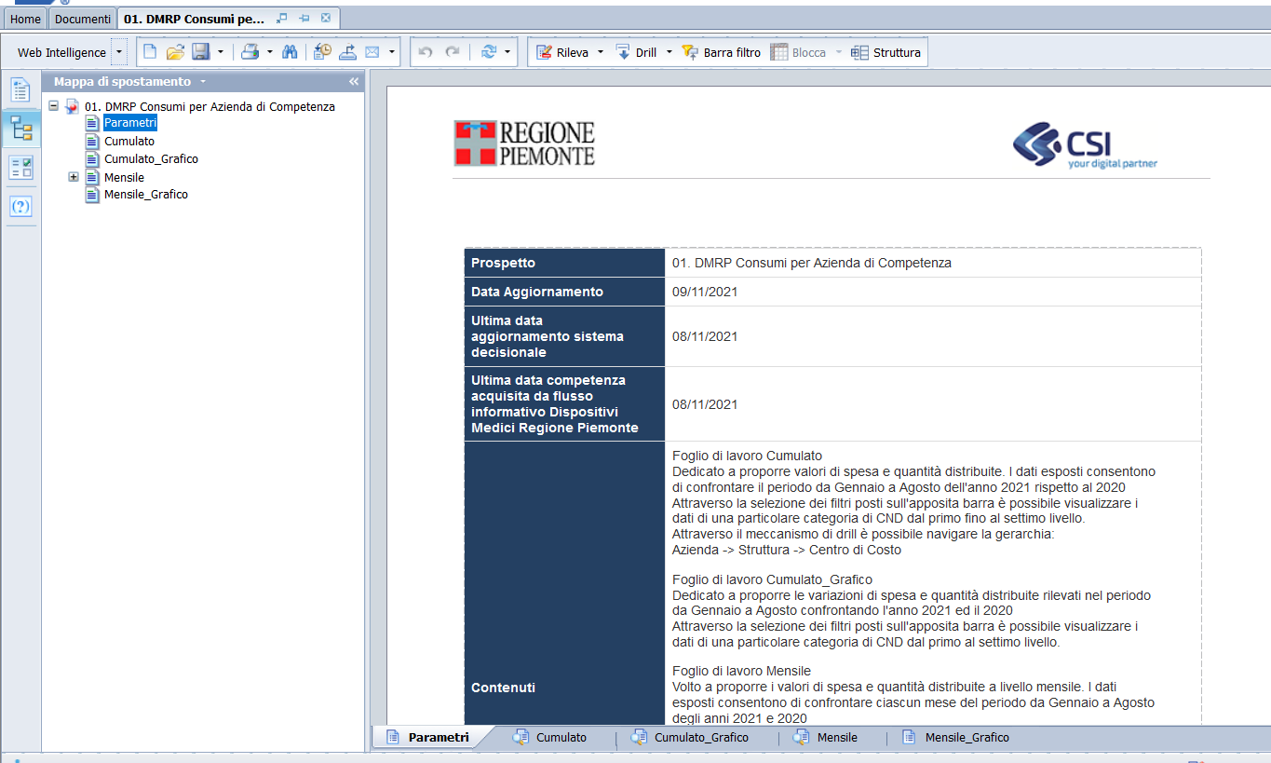
Parametri
All’apertura dei report viene proposto «Parametri», volto ad esporre le caratteristiche ed i contenuti di ciascun foglio di lavoro.
Cliccando sul foglio di lavoro desiderato vengono proposti i dati/tabelle/grafici.

Slide 3
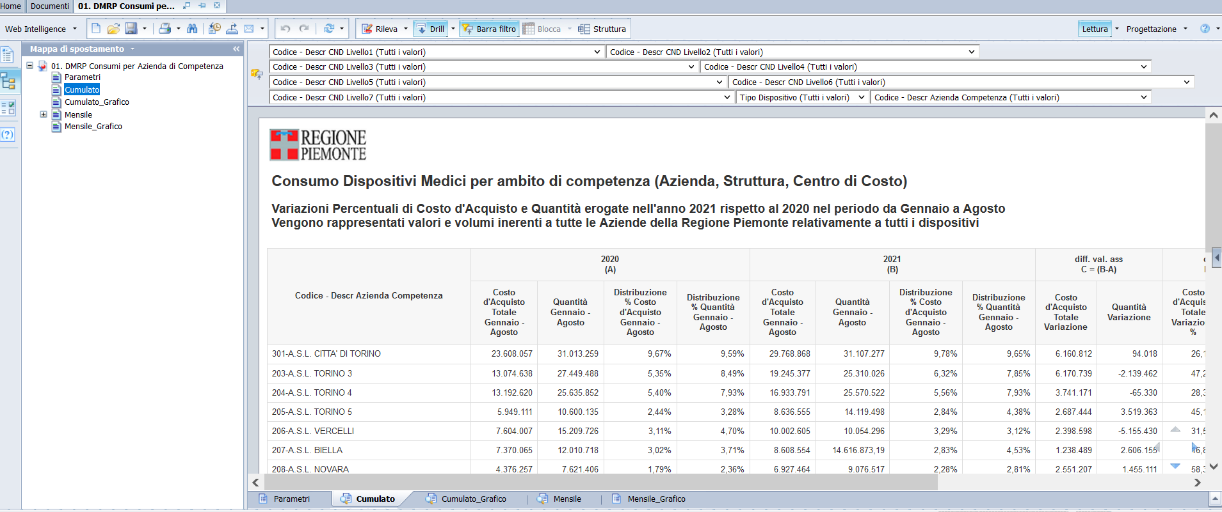
Strumenti
Selezionando un foglio di lavoro, in alto vengono proposti i filtri attraverso i quali è possibile selezionare un codice CND di primo livello fino a un codice CND di 7 livello, una tipologia di dispositivo e un’azienda di competenza.

Slide 4
«Drill down» e «Drill up» 1/2
Tramite la funzione drill down è possibile navigare dal livello più alto della gerarchia, ovvero l’Azienda, a quello inferiore, la struttura. Il processo inverso è proposto attraverso il drill up.

Slide 5
«Drill down» e «Drill up» 2/2
Tramite la funzione drill down è possibile navigare la gerarchia dei livelli CND dal primo al settimo ed alla denominazione commerciale. Il processo inverso è proposto attraverso il drill up.

Slide 6
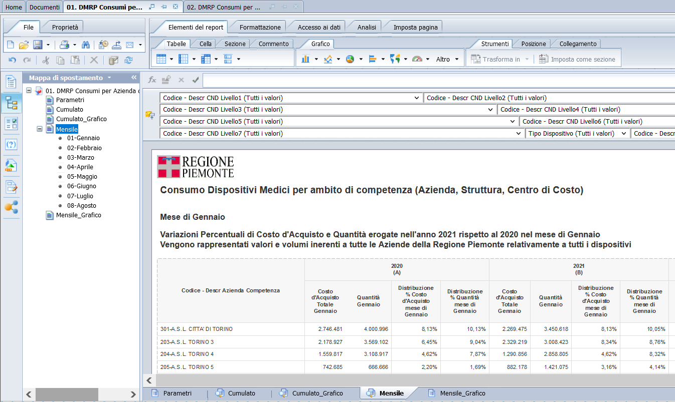
Foglio di lavoro «Mensile»
Nel foglio di lavoro «Mensile» viene fornita una vista puntuale dei dati circoscritta ad un mese. È possibile visualizzare i dati del mese di interesse attraverso la «Mappa di spostamento».

Slide 7
Esporta
Si possono esportare i dati, in diversi formati, di ogni foglio di lavoro o, eventualmente, solo di alcuni tramite «esporta».

Slide 8
Chiusura del report
Chiudendo il report, si torna alla sezione dei report.

Slide 9
Per eventuali richieste di assistenza:
https://assistenzasalute.csi.it/#/assistenza/PADDISAN

